Slide 1
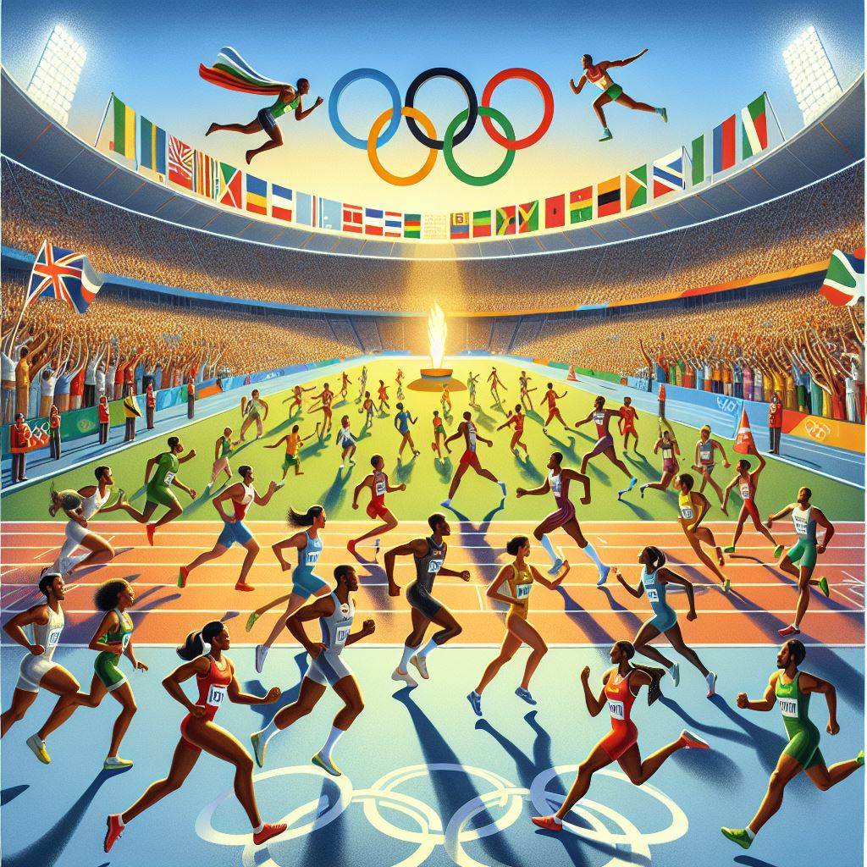
Juegos olímpicos: 120 años de historia
"La proporción de medallistas femeninas ha cambiado significativamente a lo largo del tiempo"
Coderhouse – Data Science 2: Machine Learning para la Ciencia de Datos
Comisión #61175
Juan Moreno

Slide 2

La base de datos
El dataset elegido desglosa la participación de atletas en disciplinas a lo largo de 120 años de historia olímpica. Se listan las columnas de cada atleta:
ID – Identificador único de cada atleta
Name – Nombre del atleta
Sex - M or F
Age - Edad
Height – Altura en centímetros
Weight – Peso en kilogramos
Team – Equipo que representa
NOC - National Olympic Committee código de 3 letras
Games – año-temporada
Year – Año registro
Season – Temporada verano o invierno
City – Ciudad anfitriona
Sport – Deporte
Event – Categoría deporte
Medal – Oro, Plata, Bronce o NA
Dataset de 271116 filas y 15 columnas con los siguientes datos:
--- ------ -------------- -----
0 ID 271116 non-null int64
1 Name 271116 non-null object
2 Sex 271116 non-null object
3 Age 261642 non-null float64
4 Height 210945 non-null float64
5 Weight 208241 non-null float64
6 Team 271116 non-null object
7 NOC 271116 non-null object
8 Games 271116 non-null object
9 Year 271116 non-null int64
10 Season 271116 non-null object
11 City 271116 non-null object
12 Sport 271116 non-null object
13 Event 271116 non-null object
14 Medal 39783 non-null object
dtypes: float64(3), int64(2), object(10)
memory usage: 31.0+ MB
Se borran 612 filas duplicadas

Slide 3
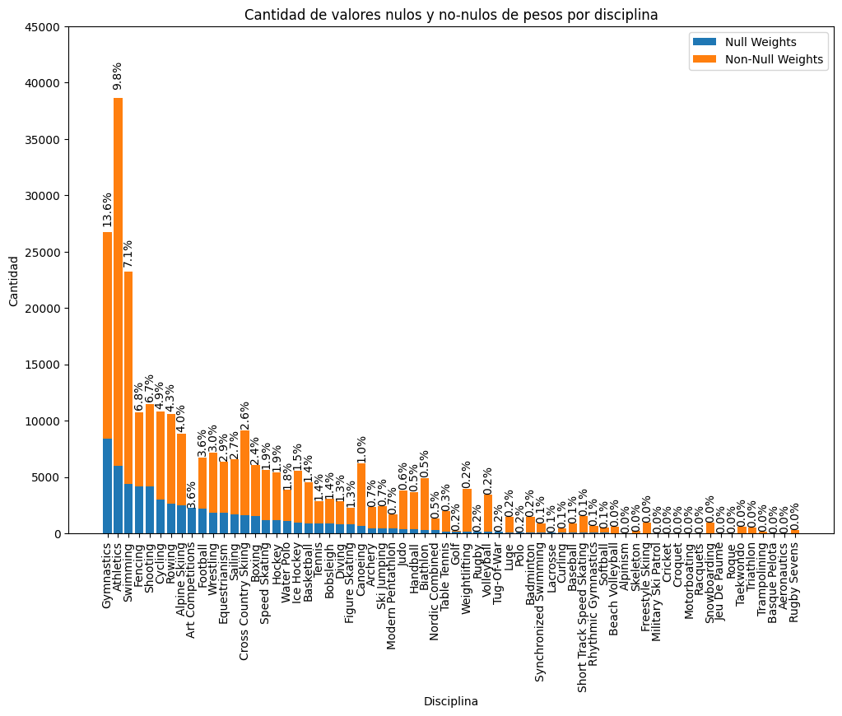
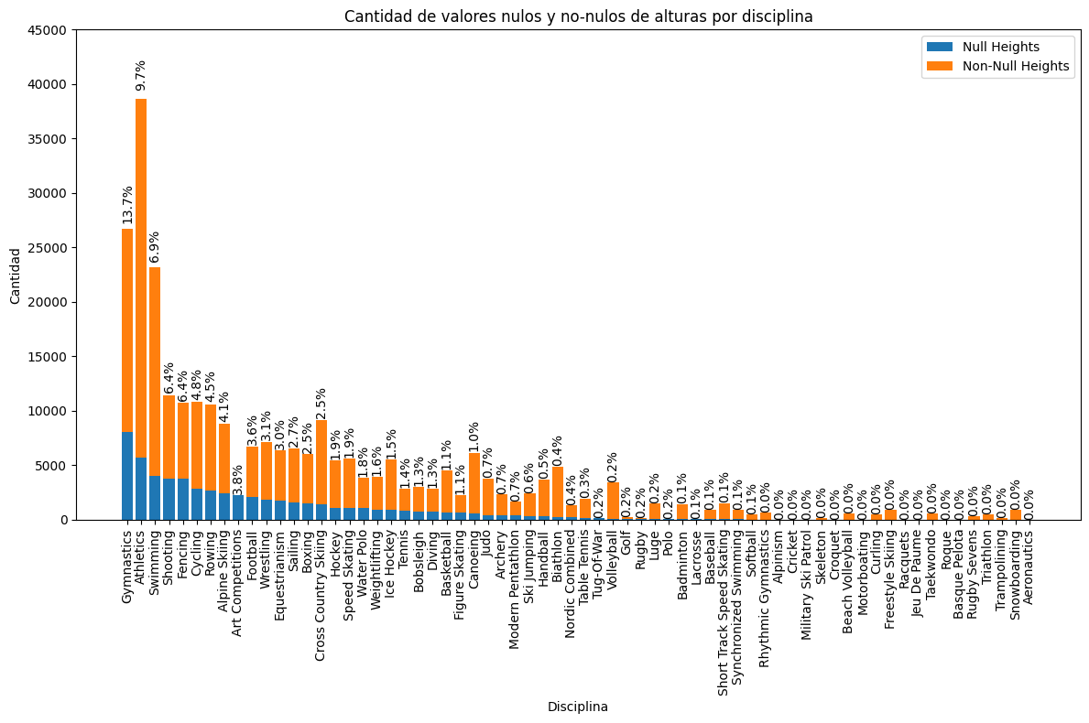
Porcentaje de valores nulos en las siguientes columnas:
Age 3 %
Height 22 %
Weight 23 %
Medal 85 %
Los datos nulos de Edad - insignificante (<10%). Se sustituye por promedio por deporte.
Los datos nulos de medallas, OK la minoría gana medallas. Se sustituye por “No”
Para el caso de altura y peso se desglosan por disciplina para visualizar

Slide 4
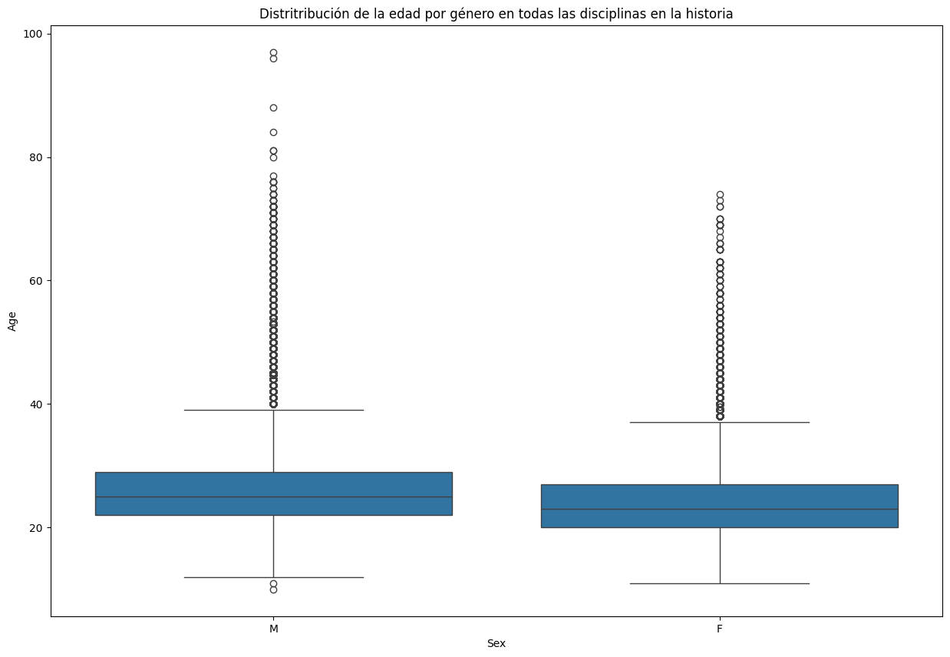
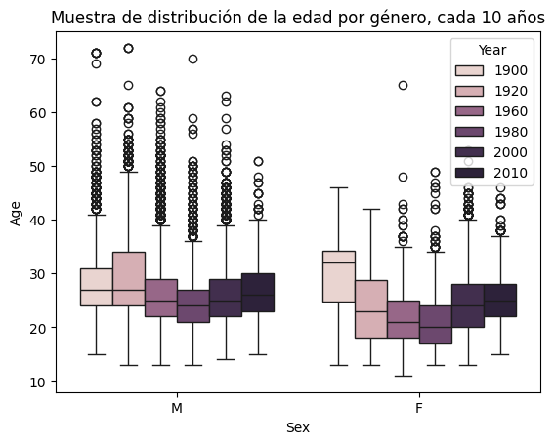
Hombres y mujeres

Slide 5
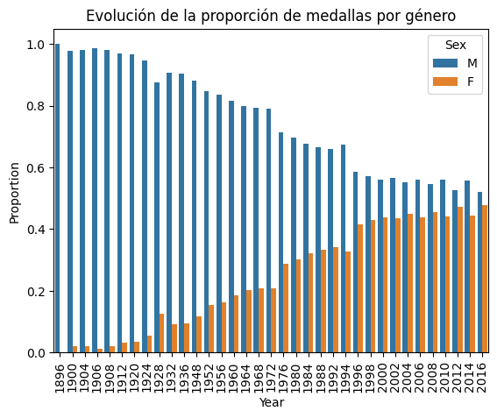
Evolución proporción medallas femeninas

Slide 6
Conclusión primera parte
El análisis de las visualizaciones nos permite concluir que la proporción de medallistas femeninas ha cambiado significativamente a lo largo del tiempo. Esto refleja los cambios en las políticas de igualdad de género, la evolución de las normas sociales y el mayor apoyo institucional para las atletas femeninas. Las visualizaciones proporcionan una comprensión clara de cómo y dónde se han producido estos cambios, destacando el progreso realizado y las áreas que aún necesitan atención.

Slide 7
Machine Learning
X_train, X_test, y_train, y_test = train_test_split(X, y, test_size=0.3, random_state=42)
LinearRegression: Best Params: {}, Best MSE: 0.1670395897969632
RandomForest: Best Params: {'n_estimators': 100}, Best MSE: 0.16120436909577407
XGBoost: Best Params: {'max_depth': 5, 'n_estimators': 200}, Best MSE: 0.16105424139758706
Utilizando XGBoost con sus mejores parámetros:
Final Test MSE: 0.16063392682536404

Slide 8
Modelado 1: Regresión logística
Matriz de confusión y MSE antes y después de SMOTE
Matriz de confusión:
[[35310 3761]
[11110 3766]]
Informe de clasificación:
precision recall f1-score support
0 0.76 0.90 0.83 39071
1 0.50 0.25 0.34 14876
accuracy 0.72 53947
macro avg 0.63 0.58 0.58 53947
weighted avg 0.69 0.72 0.69 53947
• Mean Squared Error: 0.275659443527907
Matriz de confusión:
[[53166 5643]
[43575 14828]]
Informe de clasificación:
precisión recall f1-score support
0 0.55 0.90 0.68 58809
1 0.72 0.25 0.38 58403
accuracy 0.58 117212
macro avg 0.64 0.58 0.53 117212
weighted avg 0.64 0.58 0.53 117212
Mean Squared Error: 0.41990581169163566

Slide 9
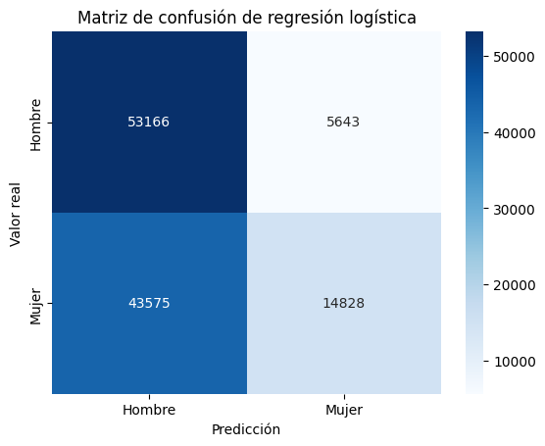
Modelado 1: modelo mejorado con SMOTE

Slide 10
Modelado 2: XGBoost
Matriz de confusión:
[[38203 868]
[13758 1118]]
Informe de clasificación:
precisión recall f1-score support
0 0.74 0.98 0.84 39071
1 0.56 0.08 0.13 14876
accuracy 0.73 53947
macro avg 0.65 0.53 0.49 53947
weighted avg 0.69 0.73 0.64 53947
acc(y_pred,y_test) = 0.7290533860603065

Slide 11
Modelado 3: Random Forest
Matriz de confusión:
[[56650 1956]
[19990 2324]]
Informe de clasificación:
precision recall f1-score support
0 0.74 0.97 0.84 58606
1 0.54 0.10 0.17 22314
accuracy 0.73 80920
macro avg 0.64 0.54 0.51 80920
weighted avg 0.69 0.73 0.65 80920
acc(y_pred,y_test) = 0.7287938704893722

Slide 12
Conclusión final
Este análisis nos muestra lo complicado que es predecir en contextos donde las clases están desequilibradas, especialmente cuando hablamos de cambios históricos como la evolución de la participación femenina en los Juegos Olímpicos. Usar técnicas avanzadas y probar diferentes modelos puede ser clave para obtener una visión más clara y precisa de cómo estos cambios se han desarrollado a lo largo del tiempo.

